Slide 1
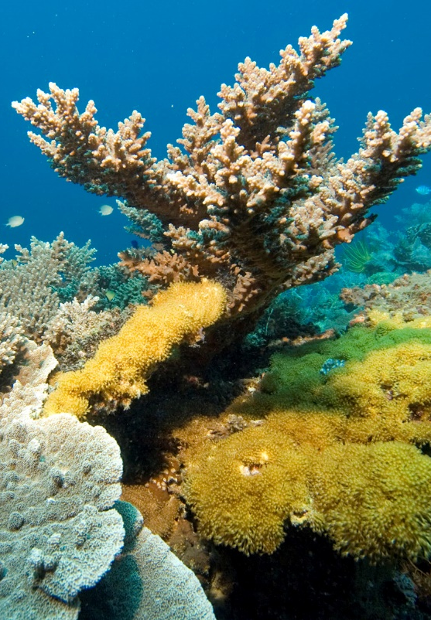

GENERAL CHARACTERISTIC OF ACROPORA
Praktikum Koralogi 2020

Slide 2
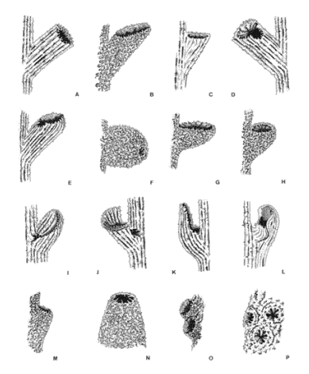
Jenis Radial Koralit (Wallace, 1999)

Slide 3
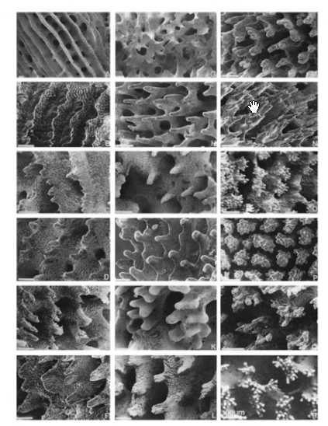
Jenis Konesteum (Wallace, 1999)

Slide 4
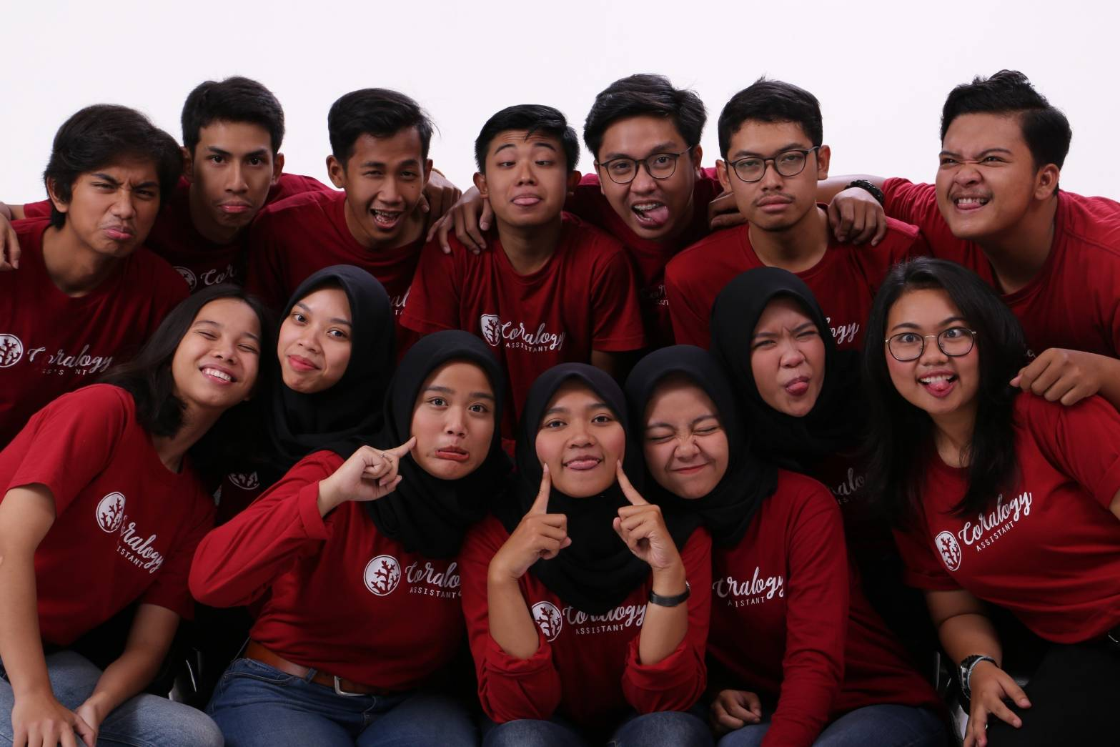
Praktikum Koralogi Kelompok 4
Diki Dwi Rizky
Kontribusi: Penyusun PPT, rescue
Rizqi Rahardian H.
Kontribusi: Koordinator Kelompok
Annisa K.
Kontribusi: desain album
Triesha Amalia
Kontribusi:Pendata kelompok
Nur kholis
Kontribusi: mencari alat bahan
Notes:
Semua anggota kelompok ditampilkan

Slide 5
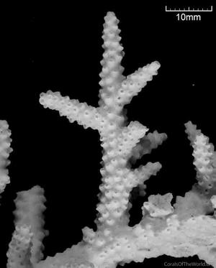

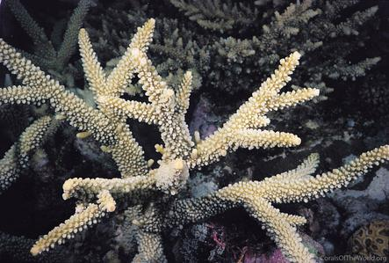
Acropora sp.
10mm
Gunakan foto lab untuk background
Foto Konesteum
Konesteum Bentuk .......
Foto Septa
Septa Siklus ke .........
Foto Axial Koralit
Axial Koralit Diameter dalam ...........
Diameter luar .........
Foto Radial Koralit
Radial Koralit Jenis ...........
Foto Koloni

Slide 6
General Characteristic of Acropora
Karakteristik Genus
1 PARAGRAF LITERATUR DI-PARAFRASE DAN CANTUMKAN SITASI.
DAFTAR PUSTAKA DIGABUNG DI SHEET REFERENCE

Slide 7
General Characteristic of Acropora
Karakteristik Fragmen
Foto Fragmen
Foto Fragmen
Tampak Atas
Tampak Samping
Inner length: …… mm
Outer length:
.…… mm
Axial
Koralit
Foto Axial Koralit
Notes:
Foto tampak atas dan tampak samping dari asisten

Slide 8
General Characteristic of Acropora
Memiliki … septa dan termasuk dalam siklus septa ke …..
Septa
Foto Septa
Merupakan tipe …..
Konesteum
Foto Konesteum

Slide 9
General Characteristic of Acropora
Merupakan tipe …..
Radial Koralit
Foto Radial Koralit
Merupakan tipe …..
Radial Koralit
Foto Radial Koralit

Slide 10
REFERENCES
Font : Arial 12, spacing 1.0, justify
Sebelum print, convert terlebihdahulu ke pdf !
Notes:
Semua kelompok memasukkan reference ke sheet ini.

